Slide 1

Cours de Réseaux Informatiques
Kais YAHIAOUI
k.yahyaoui@univ-bouira.dz
Université BOUIRA
2 eme année INFO

Slide 2
Chapitre 1
Introduction aux Réseaux Informatiques

Slide 3
I. Qu’est-ce qu’un réseau ?
Définition
Topologie
Type de réseau
Architecture Client/Serveur
Architecture Poste à poste (Peer2Peer)

Slide 4
I. Qu’est-ce qu’un Réseau ?

Slide 5
I.1 Définition d’un réseau:
Un réseau est un ensemble d'objets interconnectés les uns avec les autres.
Il permet de faire circuler des éléments entre chacun de ces objets selon des règles bien définies.
Exemple de réseau :
Réseau de transport : Transport de personnes (trains, bus, taxi)
Réseau téléphonique : Transport de la voix de téléphone à téléphone
Réseau informatique : Ensemble d'ordinateurs reliés entre eux pour échanger des données numériques (des 0 ou des 1)

Slide 6
Questions pour décrire un réseau
Pour décrire un réseau, il faut répondre aux questions suivantes :
Que transporte le réseau ?
Qui assure le transport ?
Comment le transporte-il ?
Exemple pour le « réseau informatique » :
Que transporte le réseau ?
> Des informations (octets sous forme de fichiers)
Qui assure le transport ?
> Support physique (cuivre, fibre optique, onde radio)
Comment le transporte-il ?
> En utilisant des protocoles de communication.

Slide 7
I.2 Topologie d’un réseau informatique:
Un réseau informatique est constitué d'ordinateurs reliés entre eux grâce à du matériel (câblage, cartes réseau, ainsi que d'autres équipements permettant d'assurer la bonne circulation des données).
L'arrangement physique de ces éléments est appelé topologie physique. Il en existe trois:
La topologie en bus
La topologie en étoile
La topologie en anneau

Slide 8

I.2.1 Topologie en BUS:
Tous les ordinateurs sont reliés à une même ligne de transmission par l'intermédiaire de câbles.
Le mot "bus" désigne la ligne physique qui relie les machines du réseau.
Facile à mettre en œuvre
Fonctionne facilement
Vulnérable aux pannes (Une connexion défectueuse entraîne la panne de l’ensemble du réseau)

Slide 9
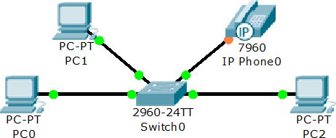
I.2.2 Topologie en ETOILE:
Les ordinateurs du réseau sont reliés à un système matériel appelé switch ou commutateur.
Un câble à paires torsadées Droit est utilisé pour la connexion Ordinateur <-> Switch
Moins vulnérable car on peut retirer une des connexions du concentrateur sans pour autant paralyser le reste du réseau.

Slide 10
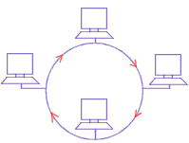
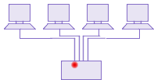
I.2.3 Topologie en ANNEAU:
Les ordinateurs communiquent chacun à leur tour.
Chacun d'entre-eux va "avoir la parole" successivement.
Ils sont reliés à un répartiteur (appelé MAU, Multistation Access Unit) qui va donner successivement "la parole" à chacun d'entre-eux.

Slide 11
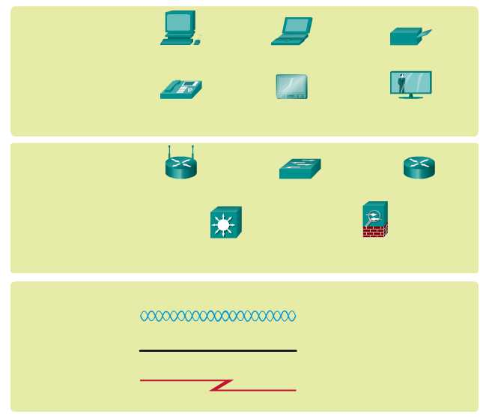
1.2.3.4 Composants d'un réseau
périphériques finaux « Hote »
périphériques réseau ou intermédiaires
supports

Slide 12
I.3 Types de réseaux:
On distingue différents types de réseaux selon :
Taille de la zone couverte ;
Le nombre d'utilisateurs connectés ;
Vitesse de transfert des données
Les réseaux sont des réseaux appartenant à une même organisation. On fait généralement trois catégories de réseaux:
Local Area Network (LAN)
Metropolitan Area Network (MAN)
Wide Area Network (WAN)

Slide 13
I.3.1 Local Area Network ou LAN:
Ce terme désigne les réseaux « locaux » qui se caractérisent par :
Même organisation
Petite aire géographique
Même technologie ( bus, étoile ou anneau )
Exemples :
Réseau local du lycée
Réseau local de la famille
Réseau local au sein d’une PME (petite moyenne entreprise )

Slide 14
Local Area Network ou LAN:
Un réseau local est donc un réseau sous sa forme la plus simple.
Caractéristiques :
Vitesse de transmission : 10 mbps à 1000 mbps
Nombre de stations : 2 à 1000 machines
Aire géographique : 4m² à 400m² (variable)
Topologie : Bus, Etoile, Anneau
Technologies : câbles à paires torsadées, WiFi, ….

Slide 15
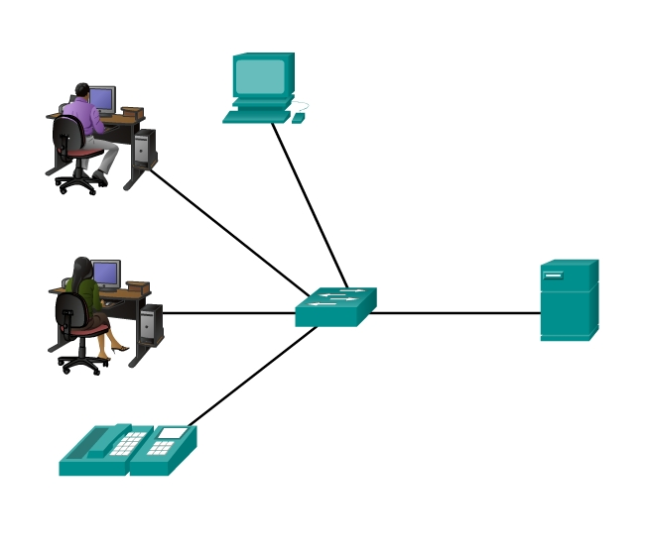
1ère année BTS DSI Prof:EL HADARI zouhair

Slide 16
I.3.2 Metropolitan Area Network ou MAN:
Les MAN (Metropolitan Area Network) interconnectent plusieurs LAN géographiquement proches à des débits importants.
Un MAN permet à deux nœuds distants de communiquer comme s’ils faisaient partie d'un même réseau local.
Exemples :
MAN d’une région .
MAN des Universités .
Caractéristiques :
Vitesse de transmission entre LAN : > 100 mbps
Nombre de stations : > 1000 machines
Aire géographique : 1 à 100 km² (variable)
Topologie : Bus, Etoile en général

Slide 17
I.3.3 Wide Area Network ou WAN:
Les WAN (Wide Area Network) interconnectent plusieurs LAN géographiquement éloignés à des débits faibles.
Des dispositifs permettent de « choisir » la meilleur route possible pour acheminer les informations le plus vite possible.
Exemple :
Internet est le WAN le plus connu

Slide 18
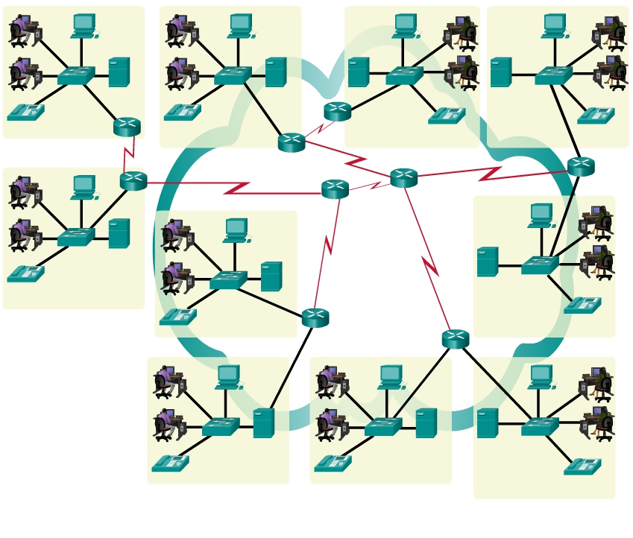

Slide 19
I.3.4Wide Area Network ou WAN:
Caractéristiques :
Vitesse de transmission entre stations :
56kbps à 100 Mbps
Nombre de stations : > 1 000 000 machines
Aire géographique : Toute la surface de la Terre
Topologie : Bus, Etoile en général
Technologie : Câble téléphonique, fibre optique

Slide 20
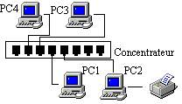
I.4 Architecture Poste à Poste (peer2peer):
Chaque ordinateur dans un tel réseau est un peu serveur et un peu client. Cela signifie que chacun des ordinateurs du réseau est libre de partager ses ressources.
Dans cet exemple, le PC2 peut partager son imprimante avec les autres stations.
Le PC3 peut aussi fournir, aux autres stations, des fichiers ou une connexion Internet.

Slide 21
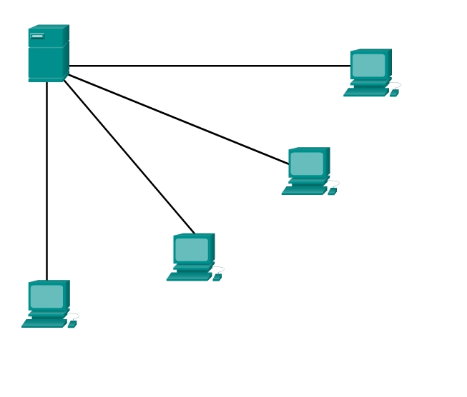
I.5 Architecture Client/Serveur:
Chaque machine du réseau (client) contacte une autre machine (serveur) qui lui fournit les informations, les fichiers, les services dont elle a besoin.

Slide 22
II.Matériel d'interconnexion:
La carte réseau
Câbles réseaux
Equipements d’interconnexion

Slide 23
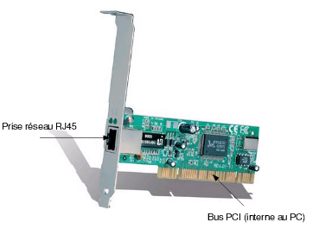
II.1.la carte réseau:
La carte réseau constitue l'interface entre l'ordinateur et le câble du réseau. La fonction d'une carte réseau est de préparer, d'envoyer et de contrôler les données sur le réseau.

Slide 24
II.2.les câbles réseau:
Pour assurer la transmission de données entre les éléments du réseau, il faut un câble. Les types de câblage sont nombreux.
Câble coaxial
Câble à paires de fils torsadés
Fibre optique

Slide 25

II.2.1.Câble coaxial:
Peu coûteux, facilement manipulable
Peut être utilisé sur de longues distances
Débit jusque 10Mbit/s
Construction :
Gaine : protection du câble (caoutchouc, PVC )
Blindage : partie métallique entourant le câble diminuant le bruit due aux parasites
Isolant : (diélectrique) évite le contact (court-circuit) entre l'âme et le blindage
Âme : brin de cuivre ou brins torsadés transportant les données

Slide 26
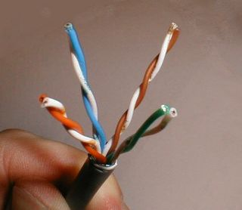
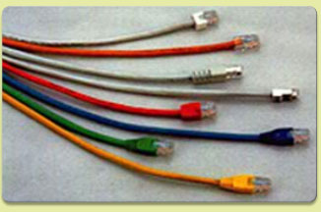
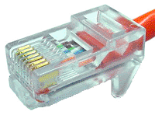
II.2.2.Paires torsadés:
Franchissement de la limite des 10Mbits/s
Plus de bande passante
Possibilité de travailler en Full Duplex
Plus d'interruption par coupure du câble.

Slide 27
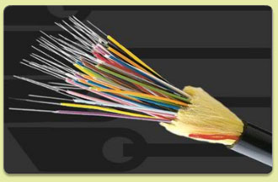
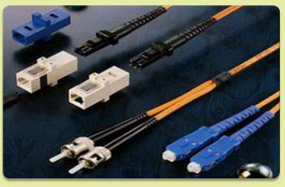
II.2.3.Fibre optique:
Une fibre optique est composée de 3 éléments principaux
Le cœur dans lequel se propage les ondes optiques
La gaine optique d'indice de réfraction inférieur à celui du cœur, qui confie les ondes optiques dans le cœur
Le revêtement de protection qui assure la protection mécanique de la fibre

Slide 28
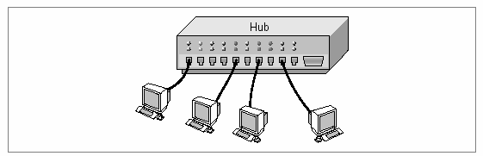
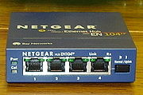
II.3.Equipements d’interconnexion:
II.3.1Le concentrateur:
Le concentrateur (appelé Hub en anglais) est un élément matériel qui permet de relier plusieurs ordinateurs entre eux.
Son rôle c’est de prendre les données binaires parvenant d’un port est les diffuser sur l’ensembles des ports.

Slide 29
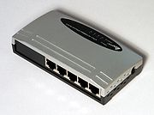
II.3.2.le commutateur:
le commutateur (en anglais switch) est un élément matériel qui permet de relier plusieurs ordinateurs entre eux.
Sa seule différence avec le Hub, il est capable de connaître l’adresse physique des machines qui lui sont connectées et d’analyser les trames reçues pour les diriger vers la machine de destination.

Slide 30
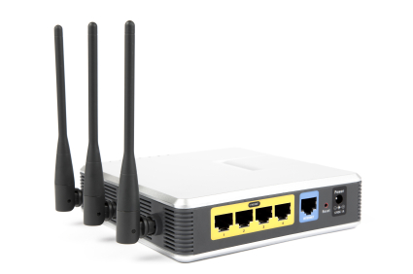
II.3.3.le routeur:
Un routeur est un élément intermédiaire dans un réseau informatique assurant le routage des paquets entre réseaux indépendants.

Slide 31
Fin du chapitre

